Slide 1
Правила поводження з вибухонебезпечними предметами

Slide 2

Вибухові «мʼячики»!
На світлинах — кулькові осколкові авіабомби ШОАБ-0,5. Одна касета РБК-500 містить 565 таких “кульок” масою по 400 грамів кожна. Вони мають велику зону ураження: коли розлітаються та падають на землю, частина з них не детонує. Тож від будь-якого дотику можуть розірватися.
Небезпека також полягає у тому, що ці авіабомби схожі на невеликі мʼячики та мають сріблястий колір, тож можуть привертати увагу малечі.
Покажіть дітям світлини та нагадайте основні правила мінної безпеки: бачиш вибухонебезпечний предмет — НЕ підходь, НЕ чіпай, телефонуй 101!

Slide 3
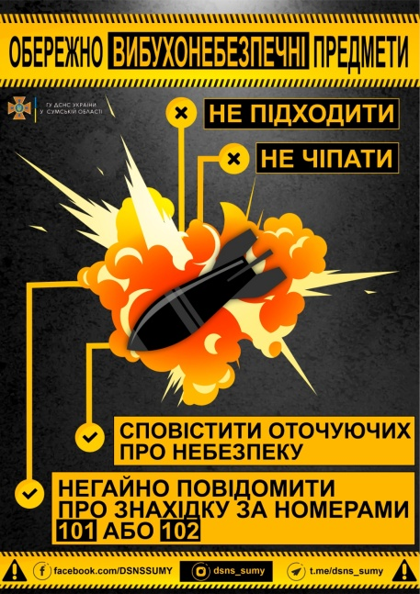
Увага! Мінна небезпека!
На сьогодні Сумщина є однією з найбільш забруднених вибухонебезпечними предметами областей. З початку року піротехнічними підрозділами ДСНС вже знешкоджено більше 7 тисяч різних видів боєприпасів.
Щоденно піротехніки проводять цілий комплекс заходів, аби запобігти трагічним випадкам, проте і самі громадяни не повинні забувати про дотримання елементарних вимог безпеки.
Для мінування місцевості ворог використовує вкрай підступні сучасні боєприпаси, у тому числі, в пластикових корпусах, які дуже важко виявити. Тому вкотре наголошуємо, будьте пильними! При переміщенні на транспорті рухайтесь тільки перевіреними шляхами з твердим покриттям, не з’їжджайте на узбіччя доріг.
Відмовтеся від відвідування місць, що можуть бути замінованими – лісопаркові зони, ліси, поля, водойми, покинуті будівлі, території, які піддавалися обстрілам та, де дислокувалися окупаційні війська. Звертайте увагу на спеціальні таблички «Небезпечно міни!» та інші попереджувальні позначки і в жодному разі не ігноруйте їх.
При виявленні підозрілого предмету - не наближайтеся до нього, у жодному разі не чіпайте, не користуйтеся поблизу засобами зв’язку. Обережно відійдіть, не менше 100 метрів у тому напрямку, якому прийшли. Повідомте оточуючих про можливу небезпеку та зателефонуйте на номерами 101 або 102.

Slide 4
ПРАВИЛА БЕЗПЕЧНОГО ПОВОДЖЕННЯ ПРИ ВИЯВЛЕННІ ВИБУХОНЕБЕЗПЕЧНИХ ПРЕДМЕТІВ
Майже не щодня на території Сумського району рятувальники проводять роботи щодо розмінування та знешкодження вибухонебезпечних предметів часів минулих війн. Жителі нашої області знаходять мінометні міни, артснаряди, авіабомби часів війни.
Вибухонебезпечні предмети забрали і скалічили безліч людських життів. Декілька загиблих щороку - трагічна реальність. Гинуть дорослі, намагаючись здати небезпечну знахідку до пункту прийому металобрухту або при спробі розібрати пристрій з метою отримати вибухову речовину; гинуть діти, які з цікавості підкладають боєприпаси у багаття.
З метою попередження нещасних випадків серед населення в разі виявлення підозрілого предмету схожого на вибухонебезпечний пристрій надаємо інформаційну пам'ятку “Порядок дій населення у разі виявлення підозрілого предмету”.
ПАМ'ЯТКА
“ПОРЯДОК ДІЙ НАСЕЛЕННЯ У РАЗІ ВИЯВЛЕННЯ ПІДОЗРІЛОГО ПРЕДМЕТА”
Шановні громадяни! Дотримуйтесь правил безпечного поводження при виявлені підозрілого предмету схожого на вибухонебезпечний пристрій або невідомих предметів!
Ознаки, що вказують на можливу належність підозрілого предмета до вибухового пристрою:
залишені без нагляду валізи, коробки, пакунки та пакети в місцях з масовим перебуванням людей;
зовнішня схожість на боєприпаси та піротехнічні вироби;
характерний запах (гасу, розчинника, паливно-мастильних і хімічних матеріалів);
наявність сторонніх підозрілих предметів у дверях, вікнах, дереві, закріплених за допомогою дроту, ниток, важелів, шнурів тощо.

Slide 5
Дії населення при виявленні вибухонебезпечних предметів, сучасних боєприпасів та саморобних пристроїв, які використовуються в терористичних цілях:
негайно припинити всі роботи в місці (районі) виявлення предмета;
швидко відвести на максимальну безпечну відстань (не менше 100 метрів) усіх людей, які знаходяться поблизу;
у разі залишення підозрілого предмета невідомою особою, свідком чого ви стали, необхідно запам'ятати її характерні ознаки;
позначити місцезнаходження предмета, по можливості огородити його;
у разі наявності фотозасобів здійснити фотофіксацію предмета та місця його розташування;
зберігайте спокій та не панікуйте;
негайно повідомте оперативні служби, надавши інформацію про характерні ознаки предмета за телефонами: 101, 102;
не допускайте до небезпечної зони інших людей та обов'язково дочекайтеся представників правоохоронних органів або ДСНС України.
Якщо ви знаходитись у квартирі:
візьміть з собою документи, гроші, цінності та, у разі необхідності, ліки;
потрібно знеструмити квартиру та перекрити воду і газ;
надайте допомогу в евакуації літнім та важкохворим людям;
перевірте сусідні квартири на наявність у них дітей, які на час оголошення евакуації залишились без нагляду дорослих, та повідомте про це представників правоохоронних органів;
обов'язково замкніть свою квартиру;
залишайте будинок спокійно, не створюючи паніку.

Slide 6
Якщо ви знаходитись на вулиці:
уникайте великих скупчень людей;
якщо ви опинились у натовпі, не намагайтесь вийти з нього, рухайтесь у тому ж напрямку, що й натовп;
руки зігніть у ліктях на рівні грудей та розсуньте їх, звільняючи від тиску грудну клітину, кулаки спрямовані вгору;
не тримайте руки у кишенях, та вийміть предмети, які при тісняві можуть нанести серйозні травми;
якщо ви впали, намагайтесь одразу встати на ноги, не опираючись на руки, а якщо це не можливо, потрібно згорнутись клубком і захистити голову передпліччями, поклавши долоні на потилицю.
Категорично забороняється:
підходити, торкатися предмета та пересувати його;
заливати його рідинами, засипати ґрунтом або намагатися чимось його накривати;
здійснювати з ним будь-які самостійні дії: звуковий, світловий, тепловий чи механічний вплив. Вибухові речовини — отруйні та чутливі до механічних впливів і нагрівання;
намагатися самостійно знешкоджувати знахідку.
НІКОЛИ НЕ ЗАХОДЬТЕ У РАЙОНИ, ПОЗНАЧЕНІ ЗНАКАМИ МІННОЇ НЕБЕЗПЕКИ “НЕБЕЗПЕЧНО МІНИ”!

Slide 7

Увага! Вибухонебезпечні предмети.
Незалежно від пори року вибухонебезпечні предмети часів минулих війн становлять загрозу для здоров’я та життя громадян. Снаряди, міни, гранати – все це можливо знайти будь якої пори року.
Пам’ятайте: така вибухівка, незважаючи на розміри та значний вік, вкрай небезпечна. Тому в подібних випадках необхідно бути дуже обережними, у жодному разі не чіпати предмет, схожий на боєприпас, а тим паче не намагатися його вилучити та перенести. Про знахідку необхідно терміново повідомити поліцію або безпосередньо Службу порятунку за номером «101».
Нагадаємо, що роботи зі знешкодження боєприпасів часів минулих війн можуть проводити лише відповідні фахівці – піротехніки Державної служби України з надзвичайних ситуацій.
Сумське районне управління Головного управління Державної служби України з надзвичайних ситуацій у Сумській області

Slide 8


